Slide 1
Строительно-конструктивная игра – это работа ребенка над самим собой
Выполнила:
Тиверева Ольга Анатольевна

Slide 2
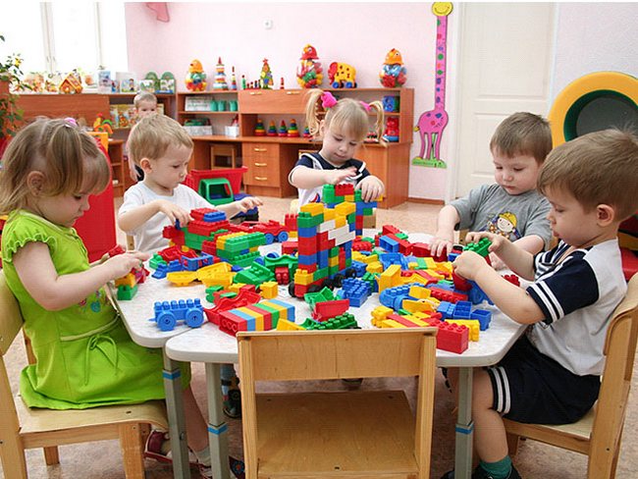

Slide 3
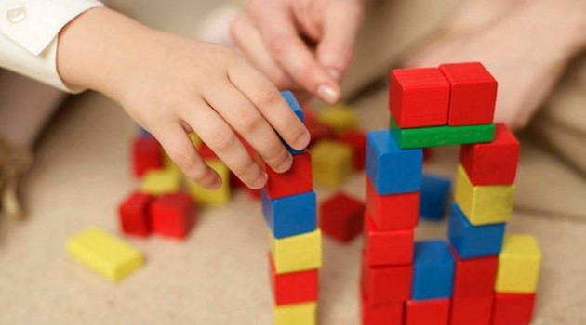
«Игра есть потребность растущего
детского организма…»
Н.К.Крупская

Slide 4
ИГРА – основная деятельность детей.
« Через игровую деятельность и движение ребенок учится, и в этом смысле игра может называться ведущим видом деятельности, так как определяет развитие».
Писал Выгодский Л.С.
Игра составляет основное содержание жизни ребёнка дошкольного возраста и является ведущей его деятельностью.

Slide 5
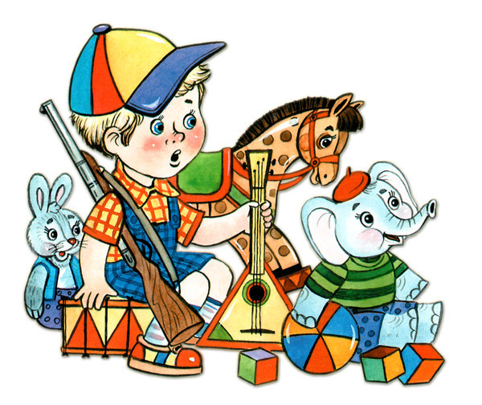
Развитие человека, формирование его личности без игры невозможно.
Игра – потребность растущего организма, вид деятельности и творчества, принцип и средство, форма и технология.

Slide 6
Игра - ведущий вид деятельности ребенка-дошкольника.
Ведущее положение игры определяется не количеством времени, которое ребенок ей посвящает, а тем, что она удовлетворяет его основные потребности; в недрах игры зарождаются и развиваются другие виды деятельности; игра в наибольшей степени способствует психическому развитию, приобщению ребенка к социальной действительности.

Slide 7
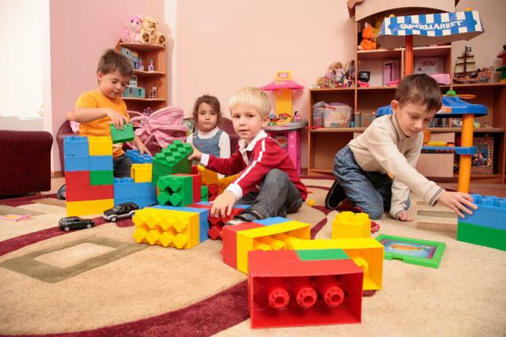

Slide 8
Игра – это работа ребенка над самим собой.
Это, конечно, не означает, что ребенок сознательно ставит перед собой цель самоусовершенствоваться.
Нет, ребенок и не думает об этом: он просто играет – строит дом, летит на самолете, гонится за пиратами по южным морям и т.д. Вот тут, незаметно для него и осуществляется большая работа изменения самого себя:
- весело, играючи осваивает он новые пласты жизни; - тренирует память, мышление, воображение;
- получает новые знания о взаимоотношениях людей, о природе и окружающей действительности.

Slide 9
Всем педагогам давно известно, какую важную роль играет конструирование в развитие дошкольников.
Как заметил З. В. Лиштван, в процессе целенаправленного обучения у дошкольников наряду с техническими навыками развивается:
умение анализировать предметы окружающей действительности
формируются обобщенные представления о создаваемых объектах
развиваются ценные качества личности

Slide 10
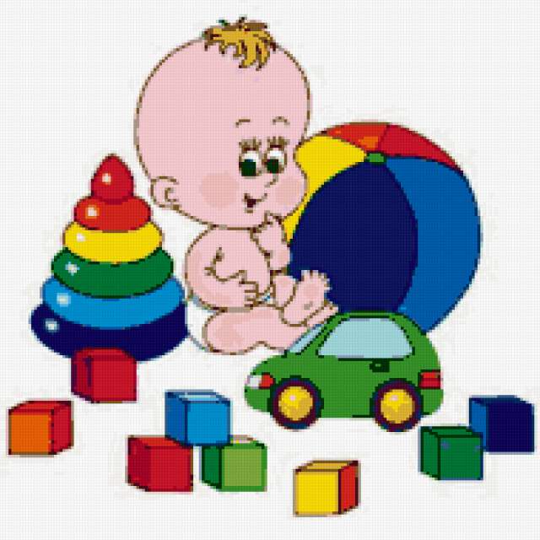
Заниматься конструированием дети начинают в очень раннем возрасте, вспомним всеми любимые цветные пирамидки и цветные кубики, которые нравятся всем без исключения.

Slide 11
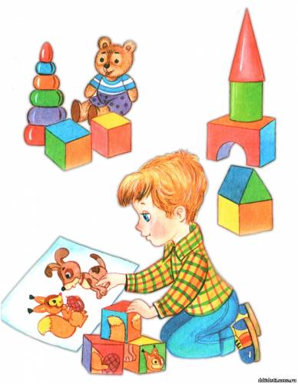
Становясь старше, дети уже более осознанно собирают свои постройки по замыслу или по схеме. Они строят домики для любимых игрушек из крупного конструктора или цветных кубиков, при этом сами не осознавая начинают развивать сенсорику, исследуют окружающие предметы по цвету, форме, величине, динамическим качествам.

Slide 12
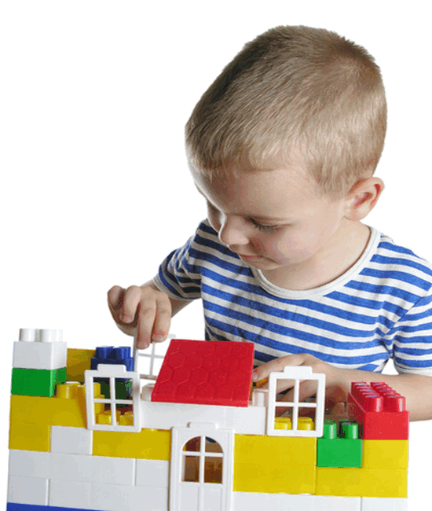
Взрослее, дошкольники сами по желанию отдают предпочтение материалу для конструирования, что так же показывает пользу конструирования, ведь оно способствовало развитию личности ребенка, его индивидуальности, творческого потенциала.

Slide 13
Строительно-конструктивные игры значительно влияют на развитие ребенка-дошкольника,
способствуют развитию у ребенка творчества, мышления, пространственного воображения
в процессе этих игр происходит формирование положительных взаимоотношений между сверстниками
обычно, строительно-конструктивные игры носят групповой или коллективный характер и поэтому способствуют развитию взаимопонимания, учат внимательно относиться к другим детям, общаться со сверстниками и взрослыми
так же у детей заметно развивается интерес к технике, они учатся доводить начатое дело до конца, видеть результат коллективного труда, его пользу

